Slide 1
Муниципальное дошкольное образовательное учреждение центр развития ребёнка
детский сад первой категории №59 «Лакомка»
2 младшая группа №5 «Теремок»
Развивающая предметно -пространственная среда
Воспитатели: Шелест С.В. – воспитатель высшей категории;
Леонова О.В. – воспитатель первой категории
с. Кулешовка Азовского района
2016-2017 учебный год

Slide 2
Предметно-пространственная развивающая среда во 2-й младшей группе
. Одно из важных условий воспитательно-образовательной работы в дошкольном учреждении в соответствии с ФГОС ДО – правильная организация предметно-развивающей предметной среды.
. Она должна быть : содержательно-насыщенной, трансформируемой, полифункциональной, вариативной, доступной и безопасной.
. В нашей группе содержание предметно-пространственной среды организовано в соответствии с образовательными областями ФГОС ДО
и возрастными особенностями детей данного возраста.. .

Slide 3
Социально-коммуникативное развитие
Задачи :
способствовать установлению положительных контактов между детьми, основанных на общих интересах к действиям с игрушками, предметами и взаимной симпатии;
развивать эмоциональную отзывчивость, любовь к родителям, привязанность и доверие к воспитателю;
помогать детям в освоении способов взаимодействия со сверстниками в игре, в повседневном общении и бытовой деятельности ;
правил культуры поведения в детском саду.

Slide 4
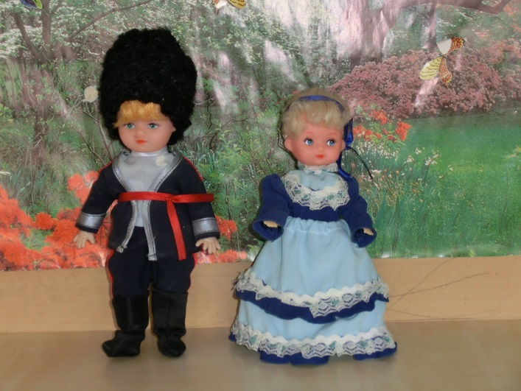
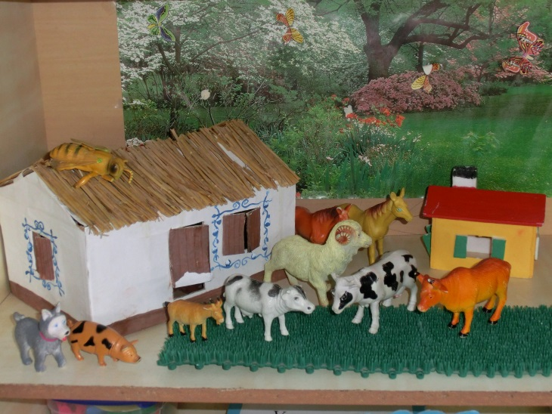
Уголок по
Патриотическому
воспитанию

Slide 5
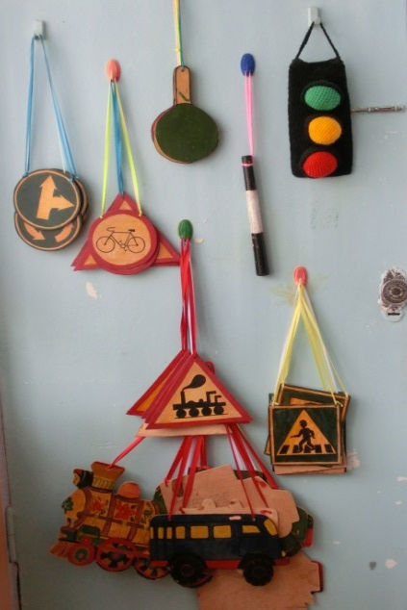
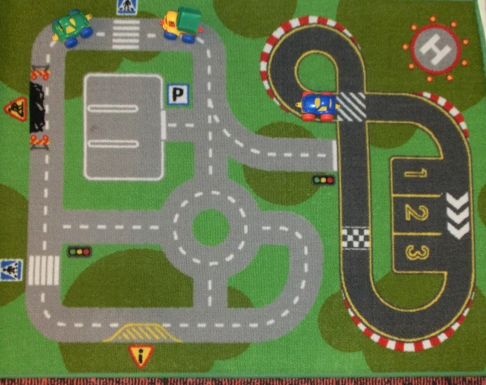
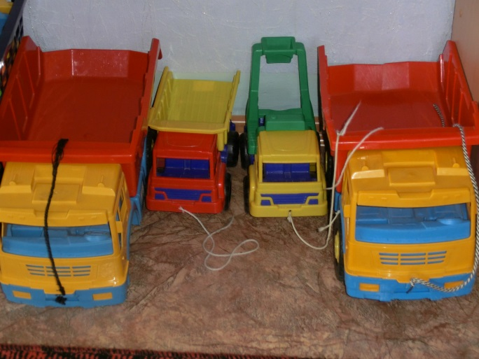
Уголок по дорожному движению

Slide 6
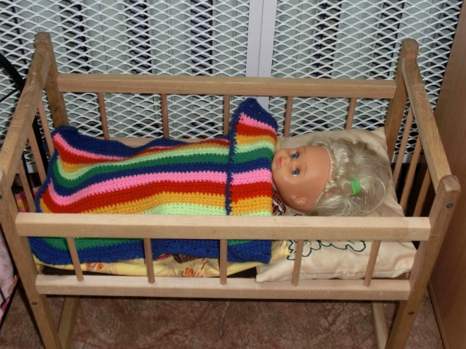
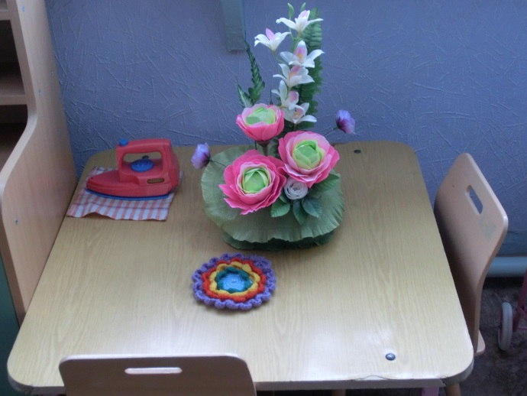
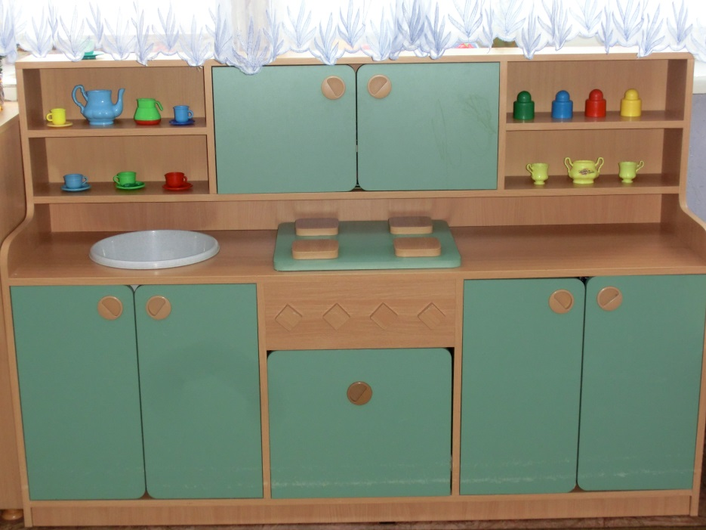
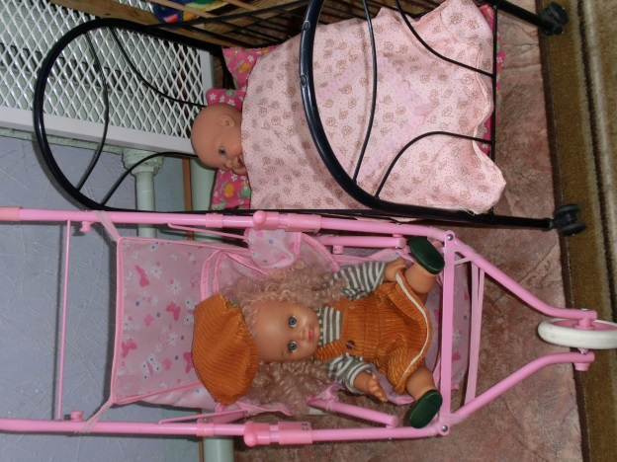
Мир игры

Slide 7
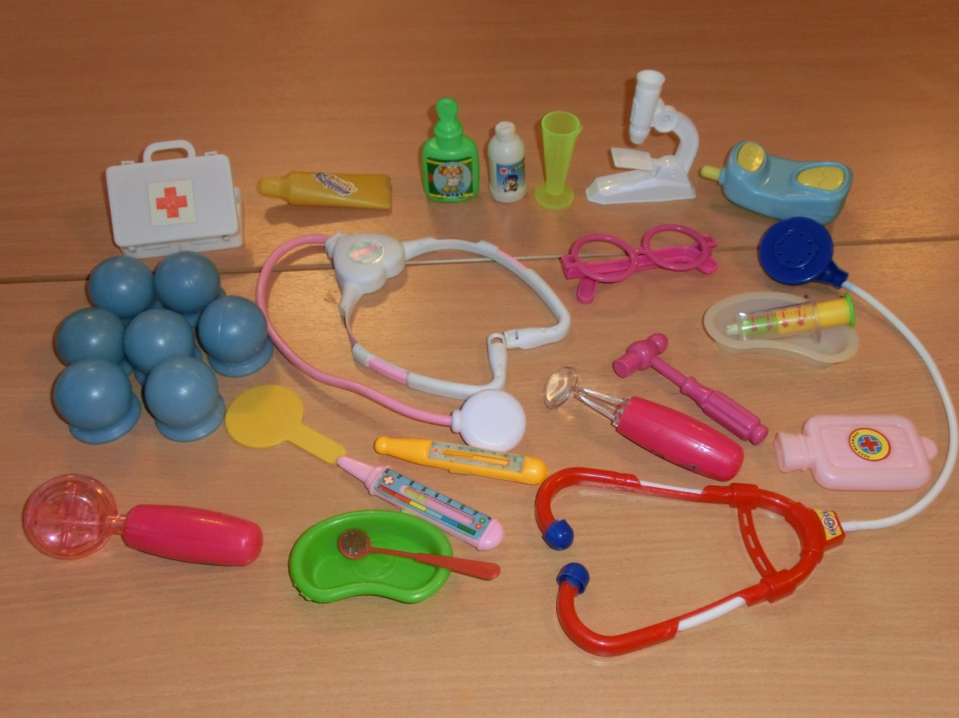
«Больница»

Slide 8
Познавательное развитие
Задачи:
Развитие мышления и пальчиковой моторики,
освоение операций вкладывания, наложения, соединения частей в целое;
- развитие зрительного восприятия и внимания;
- формирование обследовательских навыков;
знакомство с геометрическими фигурами и формами предметов;
обучение группировки предметов по цвету, размеру, форме;
выявление отношения групп предметов по количеству и числу (много, мало, один);
развитие способности использовать речь для определения смысла своих действий;
формирование умения группировать предметы по определённому признаку,
последовательно составлять картинки.

Slide 9
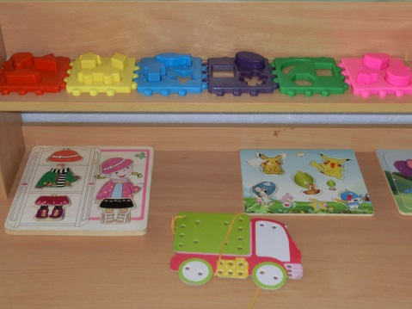
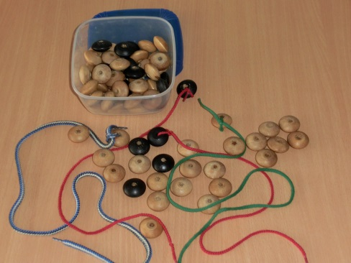
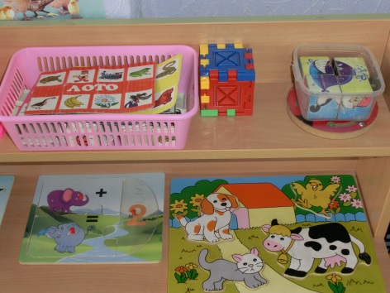
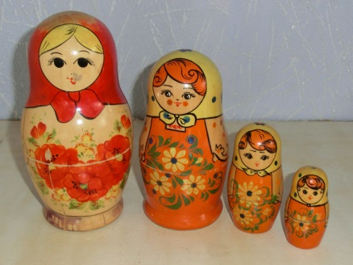
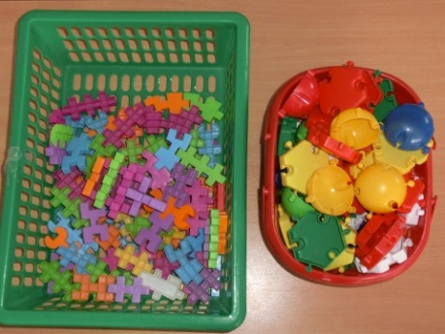
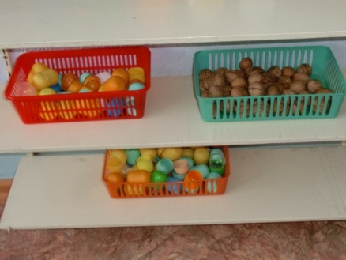
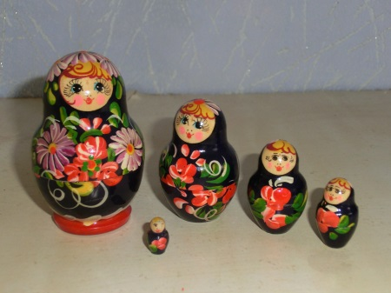
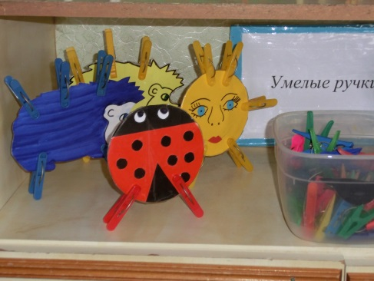
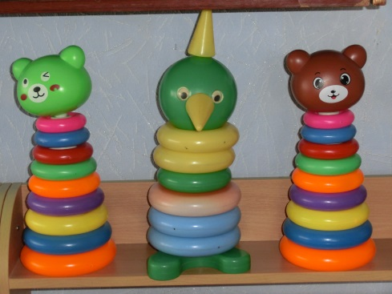
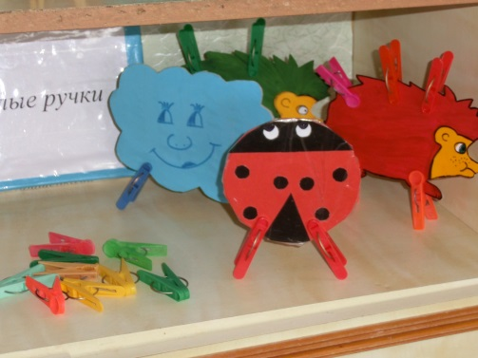
Уголок по сенсорному развитию

Slide 10
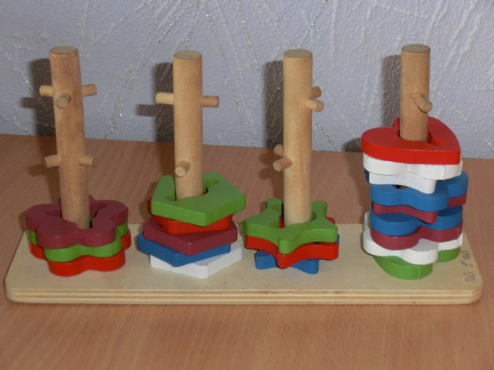
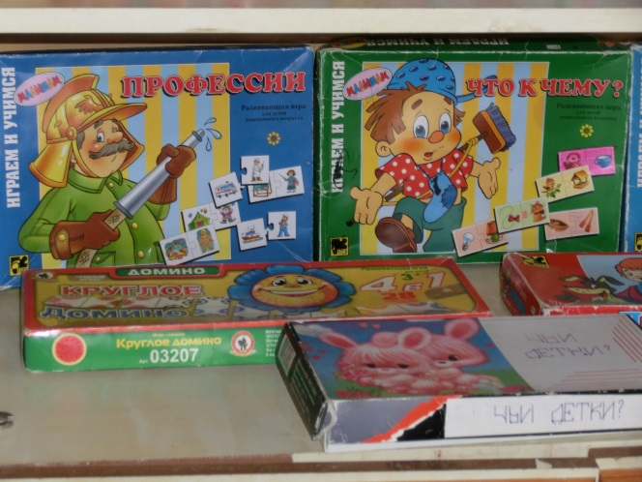
Уголок развивающих игр

Slide 11
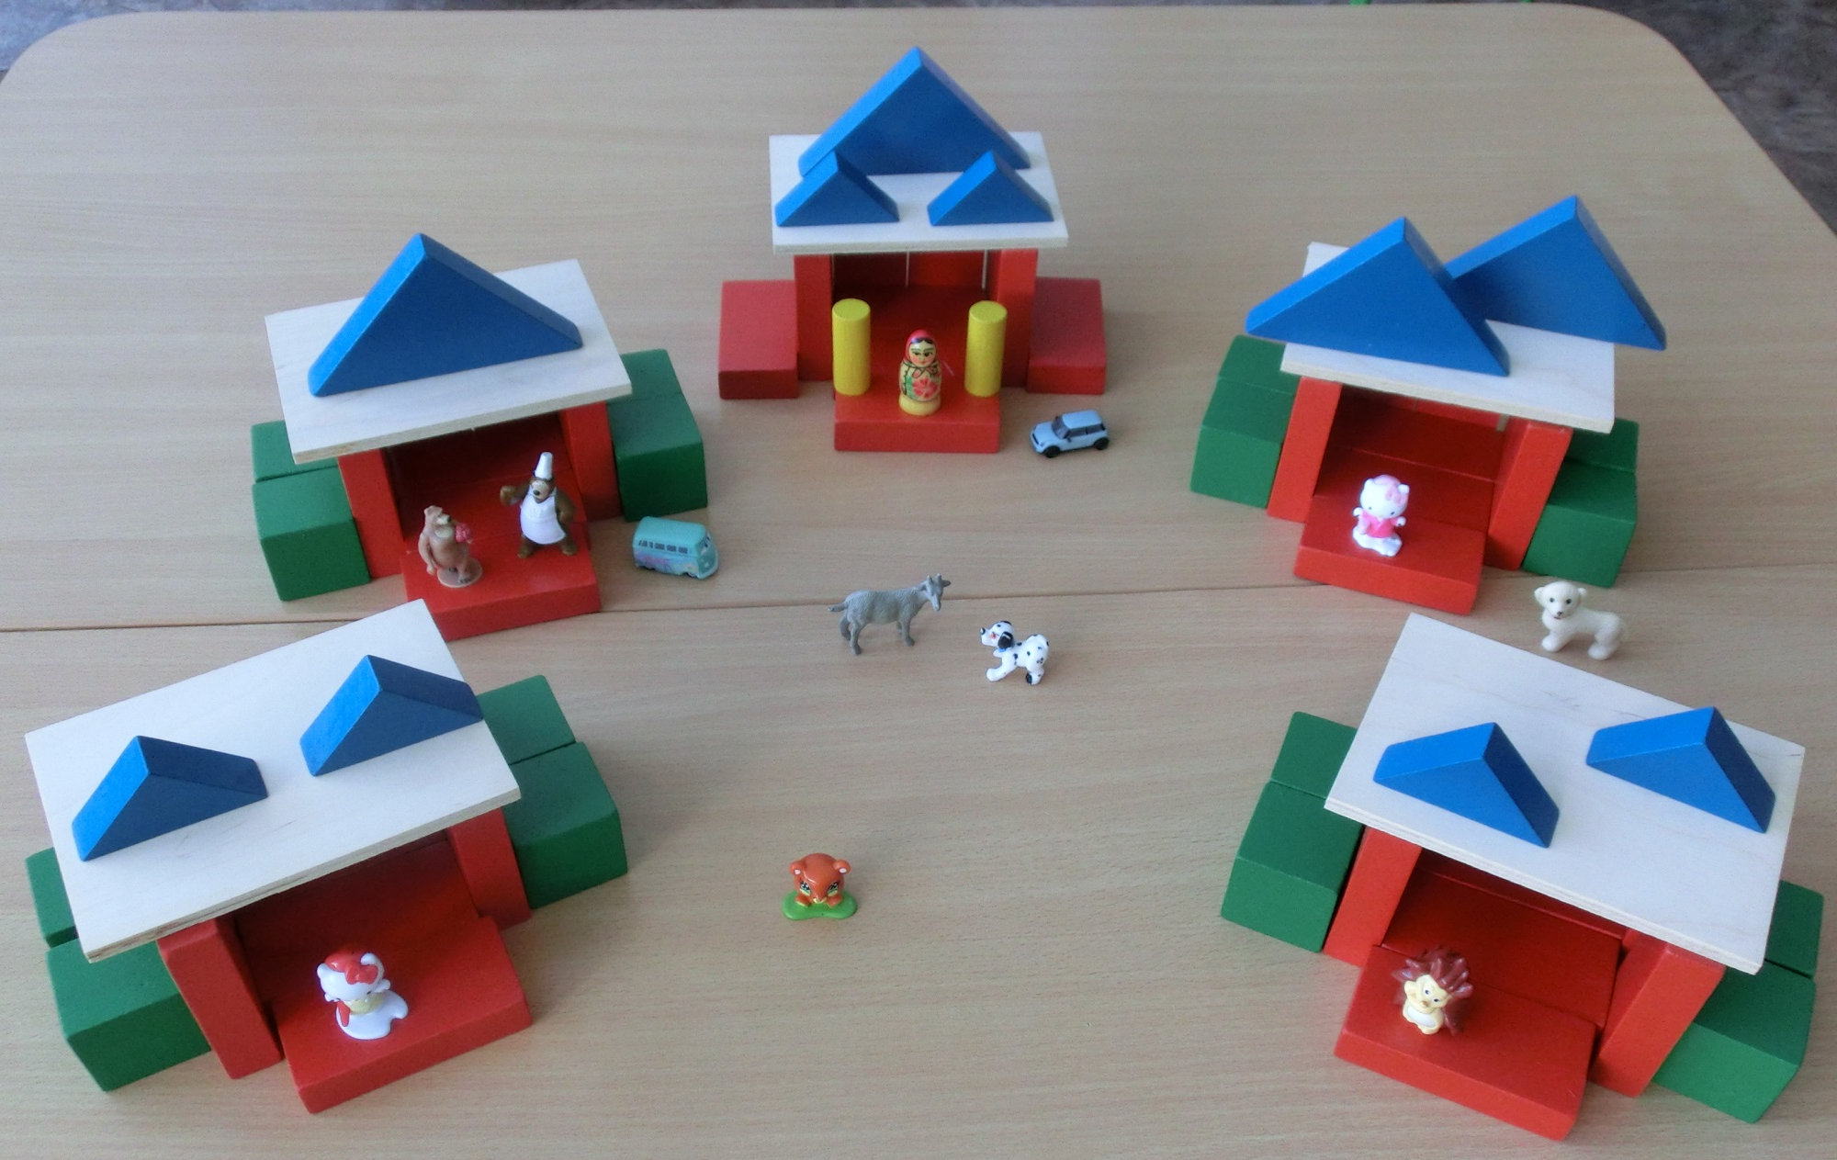
Уголок конструирования

Slide 12
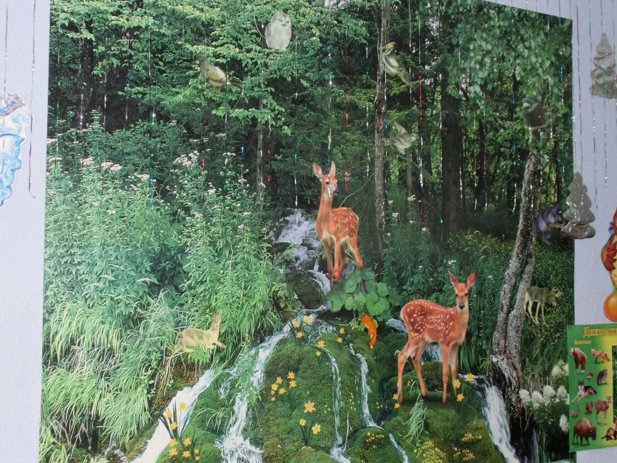
Экологическое окно

Slide 13
Речевое развитие
Задачи:
развивать умение использовать дружелюбный, спокойный тон, речевые формы вежливого общения со взрослыми и сверстниками;
здороваться, прощаться, благодарить, выражать просьбу, знакомиться;
развивать умение отвечать на вопросы, используя форму простого предложения или высказывания из 2-3-х простых фраз;
- обогащать словарь детей за счет расширения представлений о людях, предметах, объектах природы ближайшего окружения, их действиях, ярко выраженных особенностях;
развивать умение воспроизводить ритм стихотворения, правильно пользоваться речевым дыханием.

Slide 14
Мир книги

Slide 15
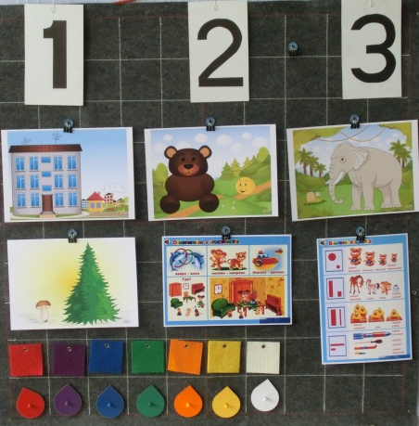
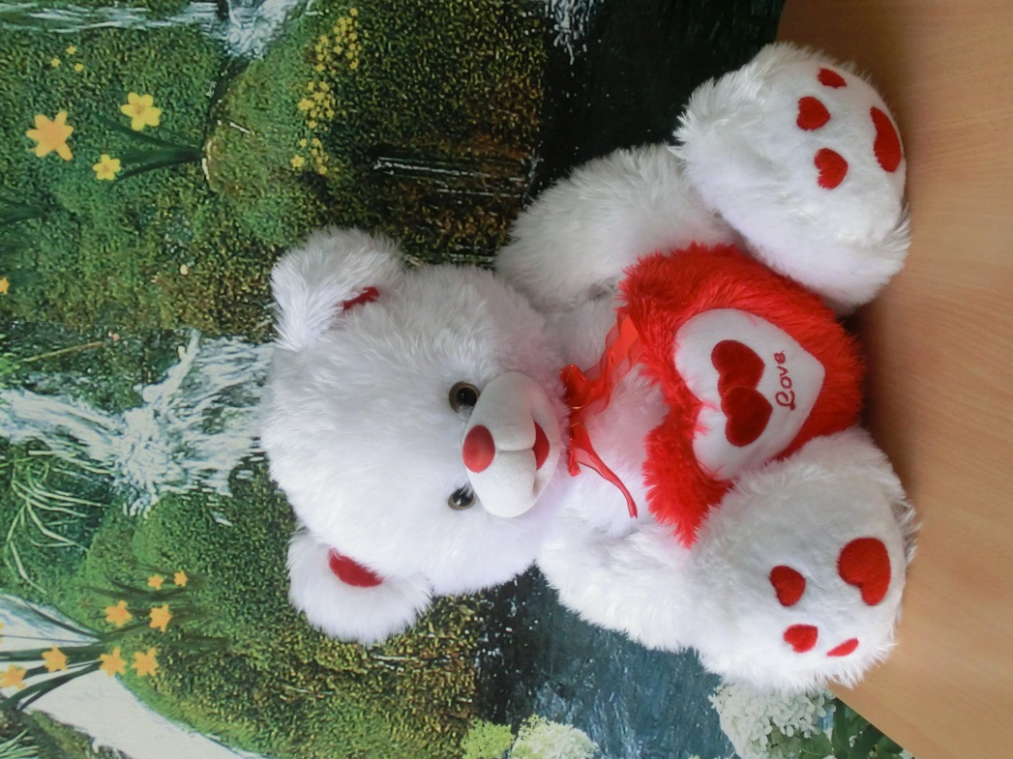

Slide 16
Художественно-эстетическое развитие
Задачи:
формировать сенсорный опыт и развивать положительный эмоциональный отклик детей на эстетические свойства и качества предметов, на эстетическую сторону явлений природы и окружающего мира;
обогащать опыт слушания литературных произведений за счет разных малых форм фольклора (потешек, песенок, прибауток), простых народных и авторских сказок (в основном о животных), рассказов и стихов о детях, их играх, игрушках, повседневной бытовой деятельности, о знакомых детям животных;
развивать умения создавать простые изображения, принимать замысел, предложенный взрослым, раскрывать его в работе, используя освоенные способы создания изображения, формы, элементарную композицию;
реализацию самостоятельной творческой деятельности детей (изобразительной, музыкальной, театральной и др.)

Slide 17
Музыкальный уголок

Slide 18
Театральный уголок

Slide 19
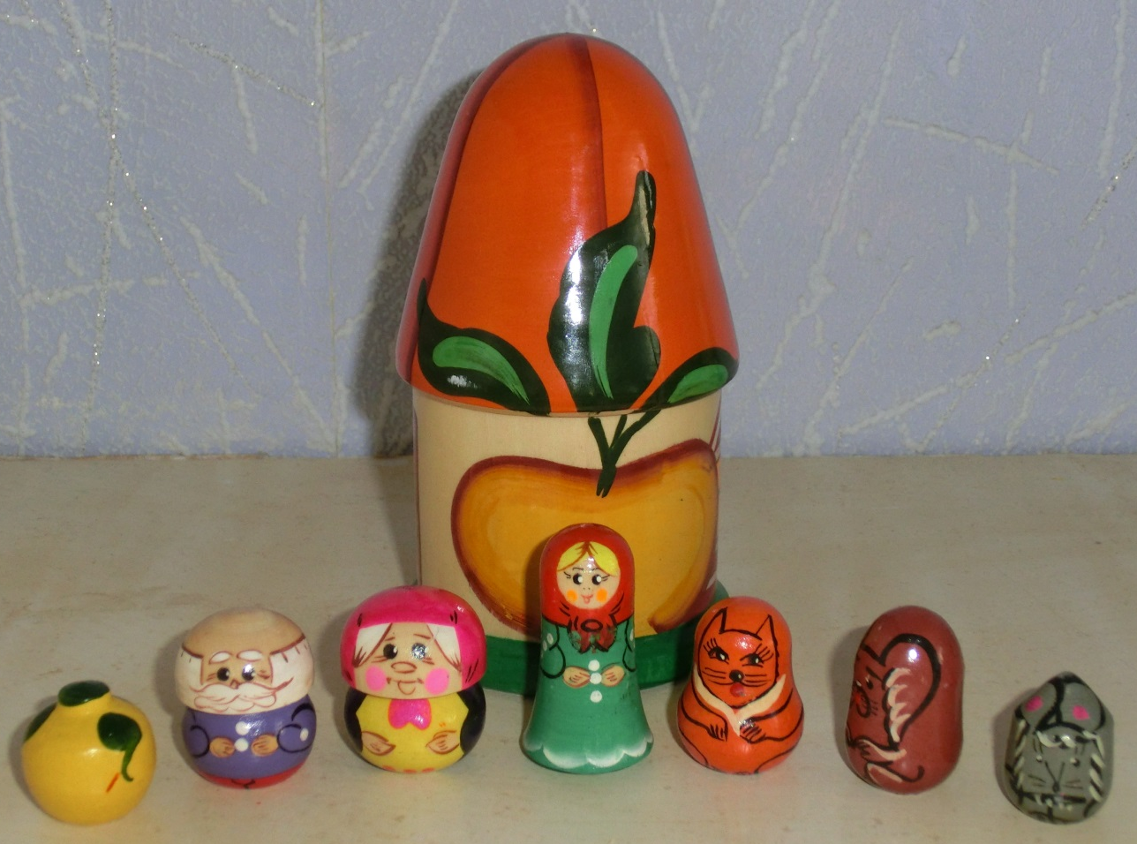
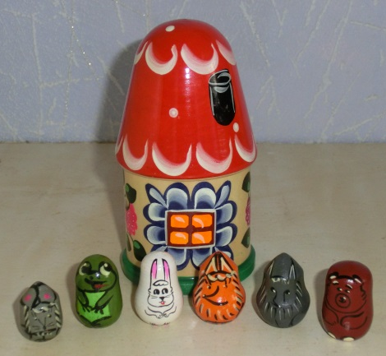
Пальчиковый театр

Slide 20
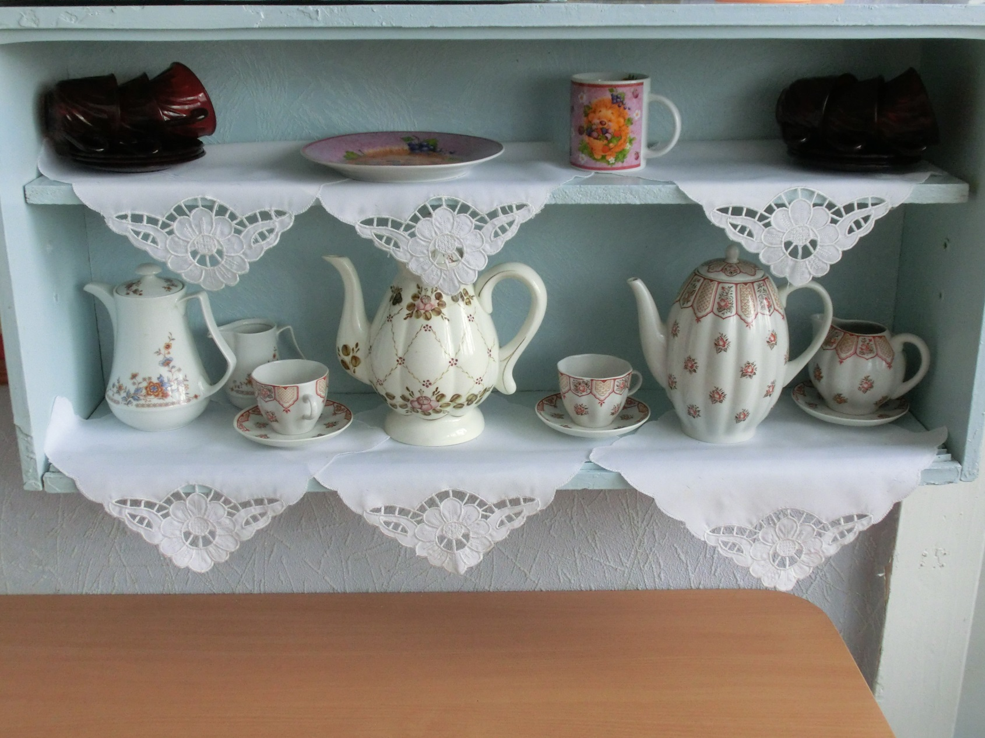
Уголок именинника

Slide 21
Физическое развитие
Задачи:
. Создать условия для занятия физическими упражнениями в группе, стимулировать желание детей заниматься двигательной деятельностью.
. Воспитывать у детей осознанное отношение к своему здоровью.
. Укрепление мышц нижних и верхних конечностей,
профилактика плоскостопия;
профилактика простудных заболеваний;
укрепление мышц спинного позвоночника,
предупреждение сколиоза.

Slide 22
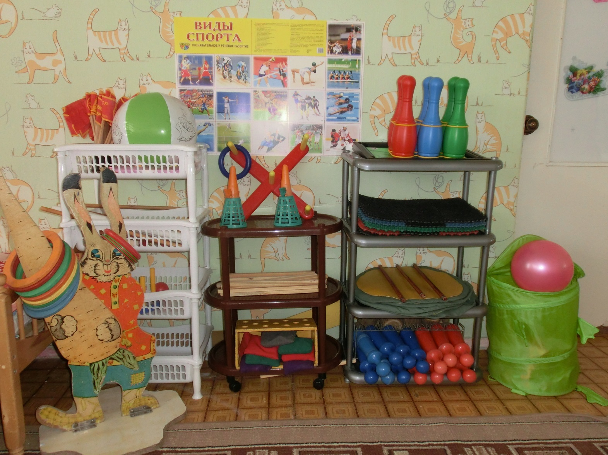
Спортивный уголок

Slide 23
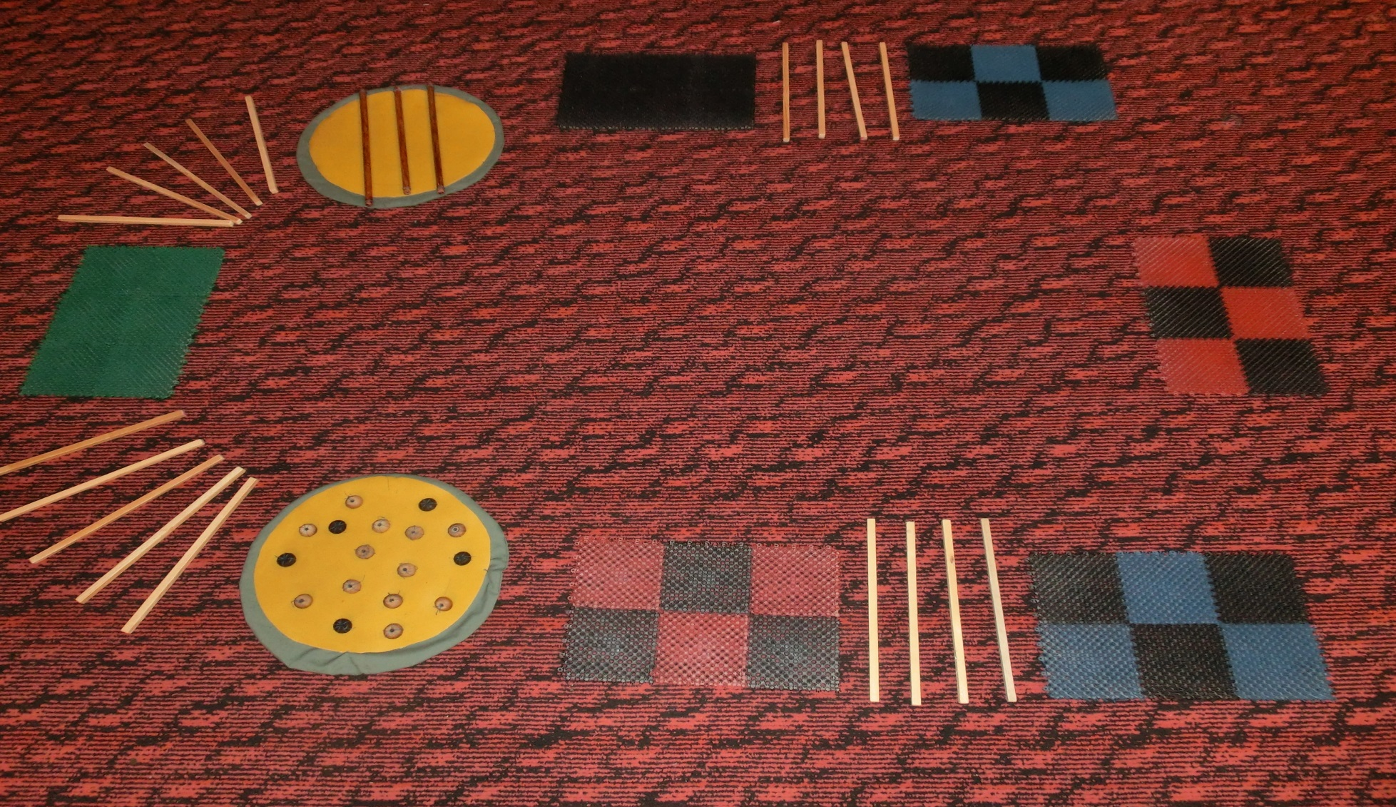
Массажная дорожка

